Slide 1

第3章 关系数据库系统RDBS
本章重点
1． 表
2． 完整性约束 （表内的完整性约束——域、主键、唯一性约束
表间完整性维护的两种实现方式——触发器、外键
一般性约束）
3．视图与基表之间的关系
4. 关系代数（重点）作业
传统的集合运算（交、并、差，笛卡儿乘积）以及 专门的集合运算（选择、投影、连接、除法）

Slide 2
一.关系数据库语言－SQL语言简介
Structured Query Language 结构化查询语言
3.1 关系数据模型
第一个SQL标准由ANSI于1986年制订，称为SQL-86；
1989年作了些许改进，称为SQL-89；
1992年由ANSI和ISO合作，作了较大改动，称为SQL-92(SQL2)，这是目前大多数商用RDBMS支持的版本；
1999年提出SQL:1999(SQL3)，是SQL-92的扩展。
关系模型中的关系，利用SQL-92来定义和操纵；
SQL-92标准中用“表”（Table）代表“关系”（Relation）；

Slide 3

归结起来，SQL语言命令为：
1. SQL DDL —- 针对表结构
(1) Create
(2) Drop
(3) Alter
2. SQL DML —- 针对表中数据
(1) Insert
(2) Delete
(3) Update
(4) Select

Slide 4
二.关系模型
1.关系（Relation）
概念：用于描述数据本身、数据之间联系。俗称“表”。
构成：由“行”（Row）和“列”（Column）组成。各列构成“关系模式（Schema）”，各行为“关系实例（Instance）”。
行：有时也称“元组”（Tuple）、“记录”（Record）。
列：有时也称“字段”（Field）、“属性” 。
示例：一张“学生信息表”（数据本身）、“学生选课表”（数据间的联系）。

Slide 5
关系模式：由关系名、各个域构成。
域（Domain） ：数据类型及长度、域名、取值范围。
关系实例：记录集或元组集，常简称关系；行序不重要，而列序重要(关系代数中有时用列号来代表列名)；每个元组的字段必须对应关系模式中的字段。
候选键：能唯一识别元组的最小字段集。
主键（Primary Key，PK）：一个唯一识别关系实例的最小字段集合。

Slide 6
关系模型就是用二维表格结构来表示实体及实体之间联系的模型。
关系模型是各个关系的框架的集合，即关系模型是一些表格的格式，其中包括关系名、属性名、关键字等。
例如，教学数据库中教师与课程的关系模型如图2.1所示。
  教师关系Ｔ
  课程关系C 授课关系SC
  图2.1 教师—课程数据库的关系模型
TNO
教师号
TN
姓名
SEX
性别
AGE
年龄
PROF
职称
SAL
工资
COMM
岗位津贴
DEPT
系别
CNO
课程号
CN
课程名
CT
课时
TNO
教师号
CNO
课程号

Slide 7
两个关系之间有联系
  教师关系和授课关系有公共的属性“教师号”，则表明这两个关系有联系。
  而课程关系和授课关系有公共的属性“课程号”，则表明这两个关系也有联系。
  至于元组之间的联系，则与具体的数据有关。只有在公共属性上具有相同属性值的元组之间才有联系。

Slide 8
一个关系中可以存放两类信息
  一类是描述实体本身的信息
  一类是描述实体（关系）之间的联系的信息
所以，在建立关系模型时，只要把的所有的实体及其属性用关系框架来表示，同时把实体之间的关系也用关系框架来表示，就可以得到一个关系模型。
  如上例中的教师—课程数据库的关系模型

Slide 9
可以把关系看成一个二维表。其中，
  （1）表的框架由域Di（i=1，2，……n）构成；
  （2）表的任意一行对应一个元组；
  （3）表的每一列来自同一域；
  （4）域可以相同，为了加以区别，每列起一个名字，称为属性，n目关系有n个属性，属性的名字唯一，属性的取值范围Di（i=1，2，…，n）称为值域

Slide 10
关系的性质
关系是种规范化了的二维表中行的集合
为了使相应的数据操作简化，关系应具有如下特性
  1. 关系中不允许出现相同的元组。因为数学上集合中没有相同的元素，而关系是元组的集合，所以作为集合元素的元组应该是唯一的。
  2. 关系中元组的顺序（即行序）是无关紧要的，在一个关系中可以任意交换两行的次序。因为集合中的元素是无序的，所以作为集合元素的元组也是无序的。根据关系的这个性质，可以改变元组的顺序使其具有某种排序，然后按照顺序查询数据，可以提高查询速度。

Slide 11
  3. 关系中属性的顺序是无关紧要的，即列的顺序可以任意交换。交换时，应连同属性名一起交换，否则将得到不同的关系。
例如：关系T1作如下交换时，无任何影响，如下表所示：
性别
姓名
男
李力
女
王平
男
刘伟

Slide 12
而作如下交换时，不交换属性名，只交换属性列中的值，则得到不同的关系，如下表:
姓名
性别
男
李力
女
王平
男
刘伟

Slide 13
  4. 同一属性名下的各个属性值必须来自同一个域，是同一类型的数据。
  5. 关系中各个属性必须有不同的名字，不同的属性可来自同一个域，即它们的分量可以取自同一个域。
例如，有如下表中关系，职业与兼职是两个不同的属性，但它们取自同一个域职业＝｛教师，工人，辅导员｝。
姓名
职业
兼职
张强
教师
辅导员
王丽
工人
教师
刘宁
教师
辅导员

Slide 14
  6. 关系中每一分量必须是不可分的数据项，或者说所有属性值都是原子的，即是一个确定的值，而不是值的集合。属性值可以为空值，表示“未知”或“不可使用”，即不可“表中有表”。满足此条件的关系称为规范化关系，否则称为非规范化关系。
例如，在表2.8中，籍贯含有省、市／县两项，出现了“表中有表”的现象，则为非规范化关系，而把籍贯分成省、市／县两列，将其规范化，如表2.9所示。
表2.8 表2.9
姓名
籍贯
姓名
省
市／县
省
市／县
张强
吉林
长春
张强
吉林
长春
王丽
山西
大同
王丽
山西
大同

Slide 15
2.关系模型的完整性约束
——（Integrity Constraints,ICs）
目的： 利用RDBMS帮助阻止非法数据的输入，二不是应用程序本身。
概念：要求存入DB的数据应满足的条件。
ICs指定的时间：定义完一个DB模式时/后。
ICs何时起作用：当DB App运行时，DBMS检查输入或更新的数据是否满足IC指定的条件。
可被指定的ICs ：域约束、主键限制、唯一限制、外键限制、一般性限制等。用SQL-92可指定这些限制，如果某限制被违背，系统将返回限制名，并用来识别错误。

Slide 16
（1）域限制（Domain Constraint）
概念：指数据类型的约束，是关系模型中最基本的约束。
（2）主键限制（Primary Key Constraint）
概念：针对主键而言，保证主键的完整性。
要求：主键值必须唯一，且不能为空值。
（3）唯一限制（Unique Constraint）
概念：针对候选键而言，保证候选键的完整性。
要求：值唯一，允许有一个且仅有一个空值。

Slide 17
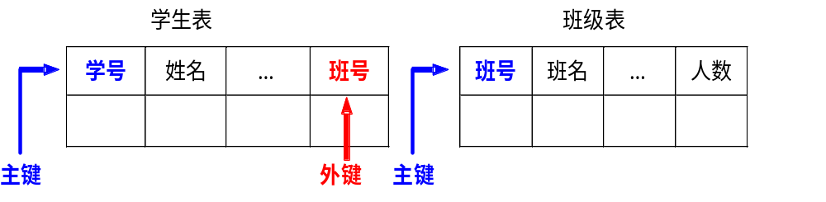
（4）外键限制（Foreign Key Constraint）
外键定义：一张表中的某个（组）字段是另一张表中的候选键/主键。
外键示例 ：
从表：指含有外键的表。
主表：指外键在另一张表中作主/候选键的表。
目的：用来维护表与表之间的数据一致性，即其中一张表的改动，可能要求另一张表要作出某些改动，以保持数据一致。为使DBMS能做这样的检查，则应指定这种涉及两个表的ICs，此即外键限制。

Slide 18
两个通过外键联系的表的三种操作对完整性的影响：
① 对含主键的表（亦称主表，即：该表的主键将作为另一张表的外键）的主键做操作
★插入：要求插入值满足主键限制即可，不影响其它表。
★修改：可能会影响与该主键相关的从表的外键值。当相应的外键值存在时，有两个策略可用：一是改变对应从表的所有外键值，使之与主键一致；其二是不允许修改主表中的主键值。
★删除：可能会影响与该主键相关的从表的外键值。若相应的外键值存在时，策略有二：一是不允许删除主表的主键值；二是级联删除从表中相应外键值所在的行。

Slide 19
② 对含外键的表（亦称从表）
★插入：要求插入的外键值应“参照”（Reference）主表中的主键值。
★修改：要求修改的外键值应“参照”（Reference）主表中的主键值。
★删除：不需要参照主表中的主键值。

Slide 20
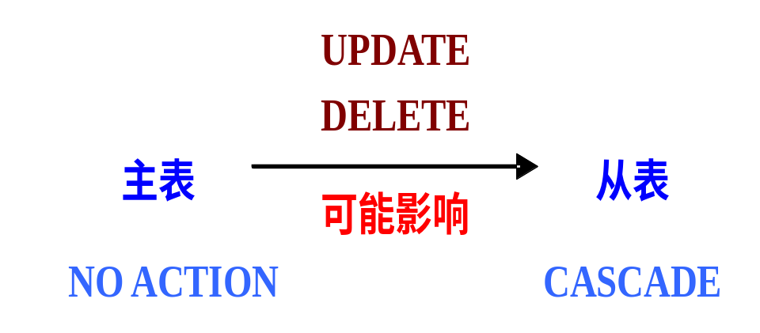
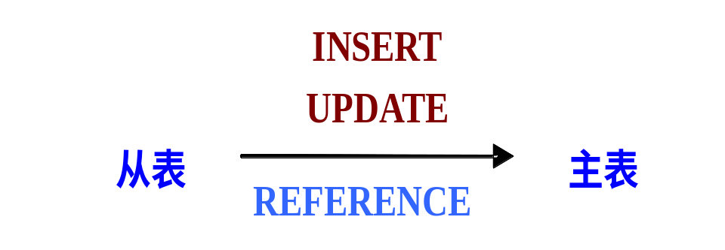
表间参照完整性小结：
两个方向上完成：
① 主表 → 从表：表示“主表”中的主键值在修改和删除时，“从表”中与该主键值相同的外键值可“级联”（CASCADE）修改和删除，或“禁止”（NO ACTION）“主表”主键值的修改和删除。
② 从表 → 主表：表示“从表”中的外键值在插入和修改时，其值应“参照”（Reference）“主表”中的主键值。

Slide 21
表间数据完整性的实现方式：
(1) 针对从表，在从表定义外键限制
(2) 对主表和从表的维护使用触发器。
对从表：删除不会违背参照完整性限制，但插入和修改可能会违背参照完整性限制。
对主表：插入不会影响含外键的表，但删除和修改可能会影响含外键的表。

Slide 22
（5）一般性限制（ General Constraints）
对一般性限制的支持：表限制和断言（Assertion）
表限制检查列值（一列或几列）是否满足制定的条件 ———与单个表有关
断言（Assertion）SQL Server不支持
———与多个表有关

Slide 23
3. 完整性限制（ICs）何时起作用
关系创建并指定了ICs后，当关系“更新”时应实施检查。
(1)对域限制、主键限制和唯一限制的实施
由于影响直接，故只要插入/删除/修改命令违背了限制，即被拒绝。而其它ICs（如一般性限制）的违背检查通常是在每个SQL语句之后。
(2) 对参照完整性限制的实施
外键限制的影响较复杂，因为SQL不会简单地拒绝改变，而要试图矫正对外键限制的违背。

Slide 24
4.SQL Server对完整性限制的支持
SQL Server中的数据完整性可粗分为两大类，如下表。
完整性分类 | 现有实现方式 | 备 注
实体本身的 完整性 | Default（缺省） | 指定列（或域）的缺省值
 | Rule（规则） | 指定列（或域）的取值范围
 | Check Constraint （检查限制） | 均有列级（即只涉及一列）和 表级（涉及表中多列）
 | Primary Key（主键限制）
 | Unique（惟一限制）
实体间的完整性 | Foreign Key（外键限制） 或 References(参照限制) | 参照完整性限制的体现，亦分列级与表级
 | Trigger（触发器） | 可利用触发器来维护表间数据完整性

Slide 25
5.SQL Server完整性限制的设定
（1）Default
概念：用于为列或用户自定义数据类型指定缺省值，每一列或自定义类型只能有一个缺省值。
设定方式：
① 表定义时设定
示例：
CREATE TABLE publishers
(pub_id char(4) NOT NULL,
pub_name varchar(40) NULL,
city varchar(20) DEFAULT ‘Pasadena’,
state char(2) DEFAULT ‘CA’)
② 创建Default
当多个表中的列其缺省值相同时，这种方式很有用。

Slide 26
步骤：
(A) CREATE DEFAULT 缺省名 AS 缺省值
(B) sp_bindefault ‘缺省名’, ‘表名.列名’
示例：
CREATE DEFAULT dft_state AS ‘CA’
sp_bindefault ‘dft_state’, ‘publishers.state’
注意：要求列名的类型与缺省值相同。绑定了缺省值后,并不会对绑定缺省值之前表中已存在的值产生影响,而只对绑定之后的值产生影响。
取消某列的缺省：sp_unbindefault ‘表名.列名’
删除缺省：DROP DEFAULT 缺省名
注意：应保证该缺省已从所有绑定的列上摘除，否则删除不会成功。

Slide 27
（2）Rule
概念：针对表中的某一列，指明某列的取值范围。在更新该列值时,RDBMS首先要检查是否在该规则规定的范围内。
设定步骤：
① CREATE RULE 规则名 AS 规则
示例：
CREATE RULE state_rule AS @state IN(‘CA’,’CO’,’WA’)
注意：
★规则可用IN(…)，BETWEEN … AND … ，关系式＜、＞、<=、>=、<>、=等和LIKE等操作符描述 。
★创建规则时，应注意AS后有一个以 @开头的临时变量。
② sp_bindrule 规则名，’表名.列名’
示例：sp_bindrule state_rule, ‘publishers.state’

Slide 28
解除规则绑定：sp_unbindrule ‘表名.列名’
删除规则：DROP RULE 规则名
扩展用法：将创建好的缺省和规则绑定到用户定义类型上
sp_bindrule 规则名，用户定义类型
sp_bindefault 缺省名，用户定义类型
要求：先应创建好用户定义类型，然后再绑定。
将缺省和规则从用户定义类型摘除 ：
sp_unbindefault 用户定义类型
sp_unbindrule 用户定义类型
查看创建规则和缺省的过程 ：
sp_helptext 规则名或缺省名
注意：①缺省必须从属于规则，缺省与规则都有时，必须同时满足；②一般在绑定一个新规则或缺省时，应先摘除旧规则或旧缺省，如没有摘除，则自动用新规则/新缺省替换旧的。

Slide 29
（3）检查限制
概念：类似于规则，要求用户插入到列或表中的数据满足限制条件。
分类：分列级和表级两种。 列级针对表中一列，表级则针对同一表中多列。
列级检查限制(用IN、BETWEEN…AND或LIKE表达)：
CREATE TABLE publishers
( pub_id char(4) NOT NULL,
CONSTRAINT pub_id_constraint
CHECK( pub_id IN (‘234’,’3344’,’564’)
OR pub_id LIKE ‘43[0-9][0-9]’),
city varchar(20) NULL,
state char(2) NULL)
其中：pub_id_constraint为限制名。

Slide 30
表级检查限制：
CREATE TABLE discounts
( discounttype varchar(40) NOT NULL,
store_id char(4) NULL,
lowqty smallint NULL,
highqty smallint NULL,
discount float NOT NULL,
CONSTRAINT low_high_check
CHECK (lowqty ＜＝ highqty))
注意：
① 列级检查限制可用表级表示，表级限制也能用列级表示，但要求在第一个列定义后；
② 缺省值须满足检查限制要求；

Slide 31
（4）主键限制
概念：不能出现空值，且所有值惟一。在定义了主键限制后，系统自动为该表生成一个聚簇（Clustered）索引。
分类：分列级和表级两种。 列级针对表中一列，表级则针对同一表中多列。
列级主键限制：
CREATE TABLE publishers
( pub_id char(4) PRIMARY KEY,
pub_name char(30),
city varchar(20) NULL,
state char(2) NULL)

Slide 32
表级主键限制：
CREATE TABLE sales
( stor_id char(4) NOT NULL,
date datetime NOT NULL,
ord_num varchar(20) NOT NULL,
CONSTRAINT pk_sales_constr
PRIMARY KEY NONCLUSTERED (stor_id,ord_num))
（5）唯一限制
概念：主要是针对候选键的限制。在定义了惟一限制后，系统自动为该表生成一个非聚簇索引，当然在定义时可改成聚簇索引 。
与主键限制之区别：所有值惟一，最多只能有一个空值。默认索引为非聚簇（NonClustered）索引。
分类：分列级和表级两种。 列级针对表中一列，表级则针对同一表中多列。

Slide 33
列级唯一限制：
CREATE TABLE publishers
( pub_id char(4) UNIQUE,
pub_name char(30))
表级唯一限制：
CREATE TABLE sales
( stor_id char(4) NOT NULL,
ord_num varchar(20) NOT NULL,
date datetime NOT NULL,
CONSTRAINT uq_sales_constr
UNIQUE CLUSTERED (stor_id,ord_num))

Slide 34
（6）外键限制——表间完整性维护的实现：
① 对从表定义外键限制（或称参照完整性）完成主表和从表间两个方向的数据完整性；或
② 利用触发器完成维护两表间数据完整性，即主表的触发器维护主表到从表方向的数据完整性，而从表的触发器维护从表到主表方向的参照完整性。
外键限制定义的条件：
① 在含外键的表上定义；
② 定义外键限制的列必须是另一个表中的主键或候选键
外键限制分类：分列级和表级两种。 列级针对表中一列，表级则针对同一表中多列。

Slide 35
列级外键限制：
CREATE TABLE titles
( title_id tid NOT NULL,
title varchar(4) NULL,
pub_id char(4) NULL
CONSTRAINT pub_id_const
REFERENCES publishers (pub_id)
ON DELETE CASCADE
ON UPDATE CASCADE,
notes varchar(23) NULL)
说明：
① 外键限制的第二行定义“从表→主表”方向的参照完整性；
② 后二行定义“主表→从表”方向完整性。

Slide 36

表级外键限制：
CREATE TABLE salesdetail
( stor_id char(4) NOT NULL,
ord_num varchar(20) NOT NULL,
title_id tid NOT NULL,
qty smallint NOT NULL,
discount float NOT NULL,
CONSTRAINT sales_constr
FOREIGN KEY (stor_id，ord_num)
REFERENCE sales (stor_id，ord_num)
ON DELETE CASCADE
ON UPDATE CASCADE ，
CONSTRAINT titles_constr
FOREIGN KEY (title_id)
REFERENCES titles(title_id)
ON DELETE CASCADE
ON UPDATE CASCADE )

Slide 37
注意：
① 外键限制定义中的行动，表示当对主表的主键值做某种操作（删除或修改时），可采取的处理策略。有二种处理选择：
（A） CASCADE（针对从表的策略）；
（ B） NO ACTION（针对主表的策略）；
说明：以上二种策略是MS SQL SERVER及SYBASE中支持的，而在SQL-92标准中定义有四种策略，分别是：Cascade、No Action、Set Null及Set Default。由此也说明，具体的数据库产品不一定完全支持SQL标准。
② 如果不定义行动，则缺省处理为NO ACTION。

Slide 38
（7）触发器（Trigger）
概念：如前所述，利用主表和从表的触发器，也可以保持主/从表间的数据完整一致性。
示例：publishers表的主键是pub_id，它也出现在titles表中，即titles表中的pub_id是外键，也就是说，publishers为主表，而titles则为从表。要维护两表间的完整性，可对titles用外键限制或参照限制来维护它们间的完整性，或对publishers和titles用触发器来维护它们间的完整性。
触发器的创建：
CREATE TRIGGER 触发器名
ON 表名
FOR {INSERT|UPDATE|DELETE}[, {INSERT|UPDATE|DELETE}] …
AS
SQL语句
RETURN

Slide 39
说明：
①触发器不带参数，不被用户和程序调用，只能由用户对DB中的表进行操作时触发（即：由操作激发）。
②一个表中最多有三个触发器，即：插入、修改和删除。
③一旦某操作激活了某个触发器，系统就会将该操作与该操作激活的触发器作为一个事务提交或回退。
④一个触发器同时含有两张表，即：inserted和deleted。当操作为插入时，则新数据也会写入inserted表中；当操作为删除时，删除数据会保存在deleted表中；而当操作为修改时，会同时用到这两张表，先删后写。

Slide 40

由删除操作激发的主表删除触发器示例：
CREATE TRIGGER pub_del
ON publishers
FOR DELETE
AS
IF @@rowcount=0
RETURN
DELETE titles
FROM titles t, deleted d
WHERE t.pub_id=d.pub_id
RETURN

Slide 41
由修改操作激发的主表修改触发器示例：
CREATE TRIGGER pub_update
ON publishers FOR UPDATE AS
declare @num_rows int
select @num_rows=@@rowcount
IF @num_rows=0 RETURN
IF update(pub_id)
begin
if @num_rows > 1
begin
raiserror 33333 ‘不支持主键的多行更新！’
rollback transaction
return
end
UPDATE titles
SET pub_id = i.pub_id
FROM titles t, deleted d, inserted i
WHERE t.pub_id=d.pub_id
end
RETURN

Slide 42
由插入和修改操作激发的从表插入修改触发器示例：
CREATE TRIGGER title_iu
ON titles FOR INSERT, UPDATE AS
declare @num_rows int
select @num_rows=@@rowcount
IF @num_rows=0 RETURN
IF (select count(*)
from publishers p, inserted I
where p.pub_id=i.pub_id) != @num_rows
begin
raiserror 33334 ‘试图插入/更新非法pub_id到titles表中！’
rollback transaction
return
end
RETURN

Slide 43
查看触发器的创建过程：
sp_helptext 触发器名
查看表依赖的触发器或触发器涉及的表 ：
sp_depends 表名或触发器名
删除触发器：
DROP TRIGGER 触发器名
注意：
① 不能对视图和临时表创建触发器；
② 如果建立触发器的表被删除，那么其上的触发器将被自动删除。

Slide 44
6. ER模型到关系模型的转化
ER → Relation的转换是将ER图转换成带有相关限制的表的集合。
（1） 实体型映射为表
映射直接，实体型中的每个属性对应表中的属性。
（2） 无约束的联系型映射为表
联系型映射为关系。
由于联系与实体关联，故转换后所得表的属性包括：
① 每个参与实体的主键，作为外键；
② 联系型的描述属性。

Slide 45
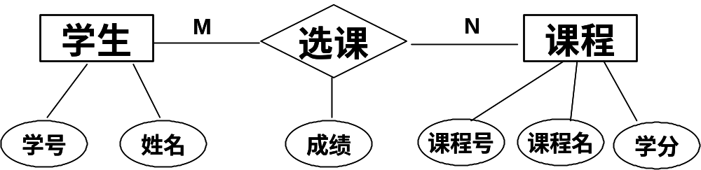
实例
学生（学号，姓名）
课程（课程号，课程名，学分）
选课（学号，课程号，成绩）学号，课程号为外键

Slide 46
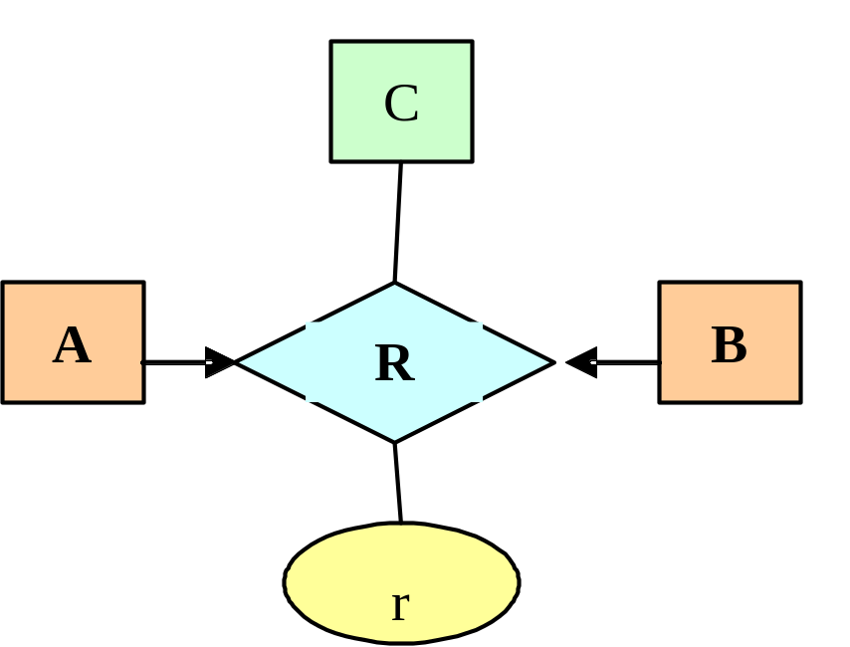
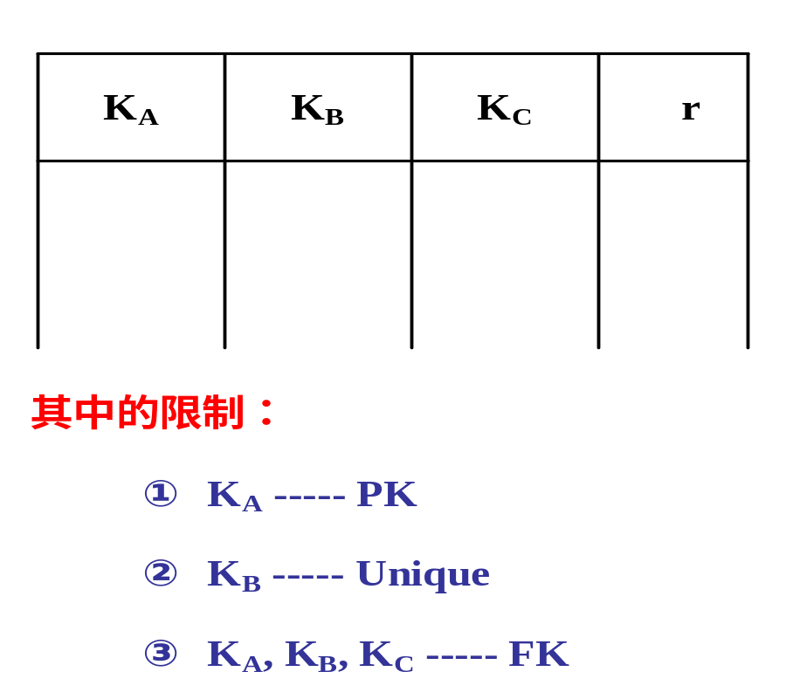
转换方法：
（3） 带键约束联系型映射为表
① 映射为独立的表；

Slide 47
② 将联系属性并入到有键约束的实体中。
P56：联系型属性的移动处理
a.如果一个联系型R是关联实体型A和B的1:1联系型，则R的属性既可以移动到A，也可以移动到B；
b.如果是1:N联系型，则若移动R的属性，最好移到与N对应的实体型B，如果把R的属性移动到A，这些属性将成为A的多值属性，为以后的处理带来麻烦。
如果是M:N联系型，则其属性最好不要移动到实体型中，以免产生多值属性。
一个联系型的属性是否作为相关实体型的属性以及作为哪一个实体型的属性，需要由数据库设计者决定。

Slide 48
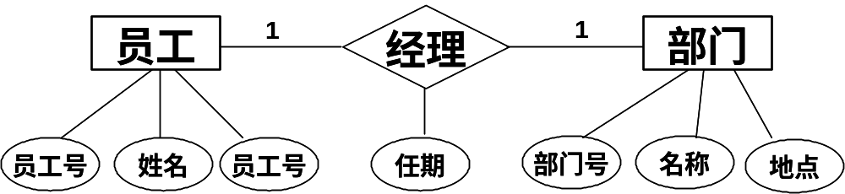
实例
管理
将”管理”的”任期”属性移动到”员工”实体
员工（员工号，姓名，性别，任期，部门号） 部门号为外键
部门（部门号，名称，地点）
将”管理”的”任期”属性移动到”部门”实体
员工（员工号，姓名，性别）
部门（部门号，名称，地点，任期，员工号）员工号为外键

Slide 49
（4） Translating Relationship Sets With Participation Constraints
部分参与：单表时用检查限制，多表时用断言。
完全参与：设非空。

Slide 50
7.Introduction to View
基本概念：视图也是一张表，但其数据行不存储于DB中，而是由视图定义计算出来，故有时称其为“虚表”。
安全性支持：由于视图是建立在基表之上，因此对安全性可提供一定的支持。
表与视图之关联：既然视图是一张“虚表”，故而可象基表一样用于定义新的查询或视图，也可以通过视图来更新基表。但在更新视图时，应记住视图与表的区别及对视图更新的限制。
视图的创建：
CREATE VIEW 视图名 [列名表]
AS
SELECT 语句

Slide 51
示例：
CREATE VIEW ca_authors AS
SELECT au_id, au_lname, au_fname, phone, state, contract
FROM authors
WHERE state=‘CA’
视图查看：sp_help 视图名
查看视图的创建过程：sp_helptext 视图名
删除视图定义：DROP VIEW 视图名
（1） Update and Delete
SQL-92允许对基于一张表的视图进行更新。可进行更新的视图叫可更新视图。对这种视图的更新即是对其基表更新，即通过修改/删除视图中的行来修改/删除基表中对应的行。

Slide 52
示例：
UPDATE ca_authors SET phone=‘888 496-7223’
WHERE au_id=‘172-32-1176’
验证：
① SELECT * from au_authors 查看视图数据
② SELECT * from authors 查看基表中的数据
注意：SQL-92规定：如果视图中没有主键，那么修改/删除视图中的一行有可能会修改/删除基表中的多行。但对SQL Server来说，则不存在此问题。
示例：
① CREATE VIEW ca_authors1 AS
SELECT au_lname, au_fname, phone, state, contract
FROM authors WHERE state=‘CA’
② UPDATE ca_authors1
SET au_lname=‘Greene’ WHERE au_lname=‘Green’
③ UPDATE ca_authors1
SET phone=‘888 888-8888’ WHERE au_lname=‘Greene’

Slide 53
（2） Insert
对视图插入一行也会在基表中插入一行。对表中没有出现在视图中的列，以NULL代替。
示例：
① CREATE VIEW ca_authors2 AS
SELECT au_id, au_lname, au_fname, phone, state,contract
FROM authors
WHERE state=‘CA’
② INSERT INTO ca_authors2
VALUES ('888-88-8888','Tao','Hongcai',
'028 888-8888',‘CA',1)
③ SELECT * FROM ca_authors2
SELECT * FROM authors
注意：由于主键不能用NULL值，如果视图中没有主键，那么对视图的插入将被拒绝。

Slide 54
示例：
INSERT INTO ca_authors1
VALUES (‘Wang',‘Wu','028 666-6666',‘CA',1)
② 错误信息
Cannot insert the value NULL into column 'au_id', table
'test1.dbo.authors'; column does not allow nulls.
INSERT fails. The statement has been terminated.
特别注意：对视图的插入，有可能改变了基表而结果却没有出现在视图中。SQL-92缺省行为是允许这种插入，如在视图定义中加入With Check Option可禁止。
示例：
① INSERT INTO ca_authors2
VALUES (‘666-66-6688',‘Zhang',‘Shan',
'028 666-6688',‘UT',1)

Slide 55
② SELECT * FROM ca_authors2
SELECT * FROM authors
③ DROP VIEW ca_authors2
④ CREATE VIEW ca_authors2 AS
SELECT au_id, au_lname, au_fname,
phone, state, contract
FROM authors
WHERE state=‘CA’
WITH CHECK OPTION
⑤ INSERT INTO ca_authors2
VALUES (‘777-77-6688',‘Zhang',‘Shan',
'028 666-6688',‘UT',1)
错误信息: The attempted insert or update failed because the target view either specifies WITH CHECK OPTION or spans a view that specifies WITH CHECK OPTION and one or more rows resulting from the operation did not qualify under the CHECK OPTION constraint. The statement has been terminated.

Slide 56

（3） Need to Restrict View Updates
限制： SQL-92只允许对涉及一个基表的视图进行更新。
说明：从原理上说，涉及多表的视图可安全更新，只要视图中包含有所涉及基表的主键。但实际上处理多表视图的更新相当复杂，所以SQL-92限制对多表视图进行更新。

Slide 57
3.2 关系代数及关系运算
关系代数: Relational Algebra
关系运算：Relational Calculus
关系代数及关系运算：两个与关系模型有关的、真正的查询语言，即：只关注查询，而不象SQL查询语言，还涉及其他的数据操纵，如：插入、修改和删除。
两者区别：关系代数中的查询着重“过程”，故由“操作符”集合组成，是“过程化”的查询；而关系运算中的查询侧重“结果”，故主要描述结果应满足的“条件”，是“非过程化”的查询。
注意：
① 查询的输入输出均是“关系”，即输入为关系，结果输出仍为关系；
② 关系查询时，既可用字段名，也可用字段位置来表示字段。

Slide 58
一.关系代数
基本特性：每个“操作符”（Operator）接受一个或二个关系实例（集合值）作为其操作数，并返回一个关系实例（集合值）作为结果。
关系操作符：一元(unary)和二元(binary)。
关系代数表达式：可递归定义。
基本代数操作符：
SELECTION(选择)
PROJECTION(投影)
UNION(并)
INTERSECT (交)
DIFFERENCE(差)
CROSS-PRODUCT(积)
附加操作符：基于基本操作符定义。

Slide 59
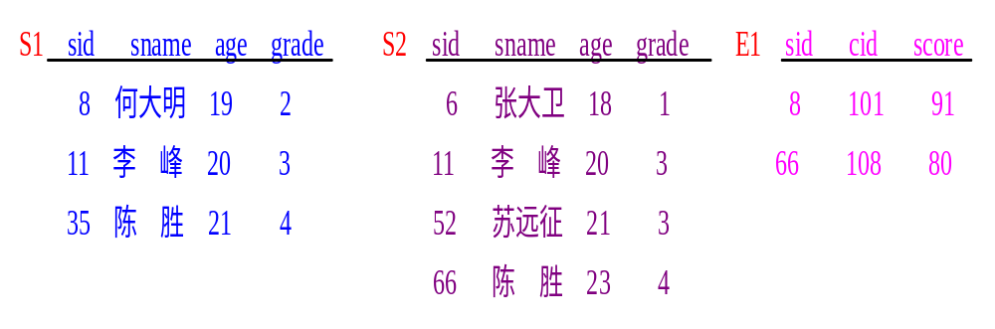
示例关系模式及实例：
Students（sid(学号)：integer, sname(姓名)：string,
age(年龄)：real, grade(年级)：integer）
Courses（cid(课程号)： integer, cname(课程名)： string,
credit(学分)：integer）
Enrollments（sid：integer, cid： integer, score(成绩)：real）

Slide 60
1.SELECTION AND PROJECTION
共同点：均为一元关系操作符。
选择：从关系实例中选择出满足条件的行。操作符：σ
投影：从关系实例中抽出所需的一列或多列。操作符：π
条件表达式中的比较操作符：＞，＞=，＜，＜=，＝，≠。
示例：
σ_{grade>=3}(S2)
查询结果：
(11，李峰，20，3)、(52，苏远征，21，3)和(66，陈胜，23，4)
相应的SQL查询描述：
SELECT *
FROM S2
WHERE grade >= 3

Slide 61
示例：
π_{sname,grade}(S2)
查询结果：
(张大卫，1)、(李峰，3)、(苏远征，3)和(陈胜，4)
相应的SQL查询描述：
SELECT sname, grade
FROM S2
注意：
① 对关系代数和关系运算，如结果有重复元组，则假设去掉重复元组；
② 在实际DBMS中，由于去掉重复元组开销较大，故保留；
③ 由于关系代数的结果仍是关系实例，故其结果还可再作为关系代数的参数。

Slide 62
示例：
π_{sname,grade}(σ_{grade>=3}(S2))
查询结果：
(李峰，3)、(苏远征，3)和(陈胜，4)
相应的SQL查询描述：
SELECT sname, grade
FROM S2
WHERE grade >= 3
说明：
由上可知，关系代数中的选择、投影操作，基本上分别与SQL查询语句SELECT中的WHERE子句和SELECT子句对应。

Slide 63
2.集合运算（Set Operations）
集合运算包括： UNION(并)、INTERSECT (交)、CROSS-PRODUCT(积)、DIFFERENCE(差)。
(1) UNION(并)：R∪S
概念：包含R和S中的所有元组，要求R和S兼容(字段个数、类型[名字]) ，结果模式与R一致。
示例：
S1∪S2
查询结果：(8，何大明，19，2)、(11，李峰，20，3)、
(35，陈胜，21，4)、(6，张大卫，18，1)、
(52，苏远征，21，3)和(66，陈胜，23，4)。
相应的SQL组合查询描述：
SELECT * FROM S1
UNION
SELECT * FROM S2

Slide 64
(2) INTERSECT (交)：R∩S
概念：包含R、S中相同的元组，R、S须兼容，结果模式与R一致。
示例：
S1∩S2
查询结果： (11，李峰，20，3)
相应的SQL组合查询描述：
SELECT * FROM S1
INTERSECT
SELECT * FROM S2

Slide 65
(3) SET-DIFFERENCE(差)：R－S
概念：包含在R中而不在S中的元组，R、S兼容，结果模式与R一致。
示例：S1－S2
查询结果：(8，何大明，19，2)、(35，陈胜，21，4)
相应的SQL组合查询描述：
SELECT * FROM S1
EXCEPT
SELECT * FROM S2
(4) CROSS-PRODUCT(积)：R ×S
概念：结果包含R和S中所有字段。如果有相同的字段名，则在结果字段中不命名，只用位置表示。也叫“笛卡尔乘积”。
示例：S1×E1

Slide 66
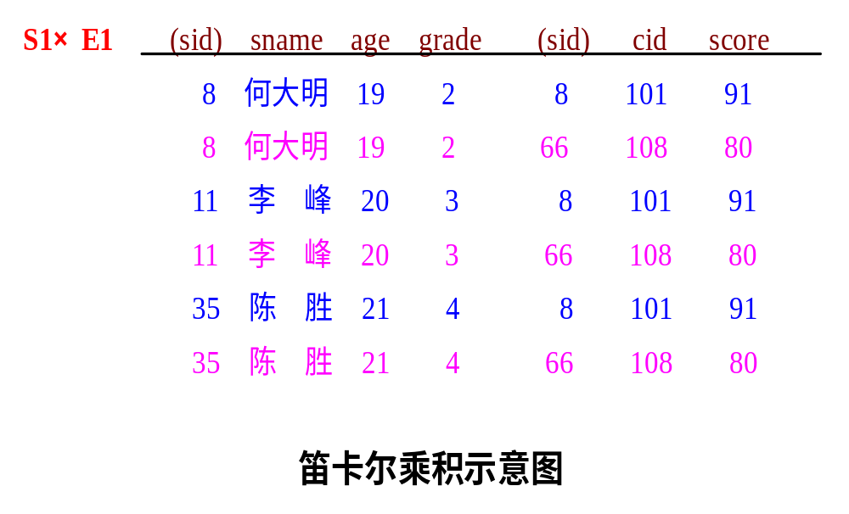
查询结果：

Slide 67
相应的SQL查询描述：
SELECT S1.sid, sname, age, grade,
E1.sid, cid, score
FROM S1，E1
说明：
①由上例可知，SQL查询语句SELECT中的FROM子句相当于关系代数中的笛卡尔乘积；
②以上定义中，R、S本身也可以是关系代数表达式；
③由于R∩S=R－(R－S)，故R∩S实际上是多余的 。

Slide 68
3. Renaming
为解决R×S中产生的名字冲突，而引入“改名(ρ)”操作符。
表达式：ρ（R(F)，E）
说明：
① 对任意代数表达式E， ρ（R(F)，E）返回一个新的关系实例R，其元组与E相同，模式与E也相同，但某些字段被改名。关系R中的字段名与E中的相同，除了那些在F这个改名列表中列出的那些字段外。
② F的形式为：旧名→新名，或位置→新名。

Slide 69
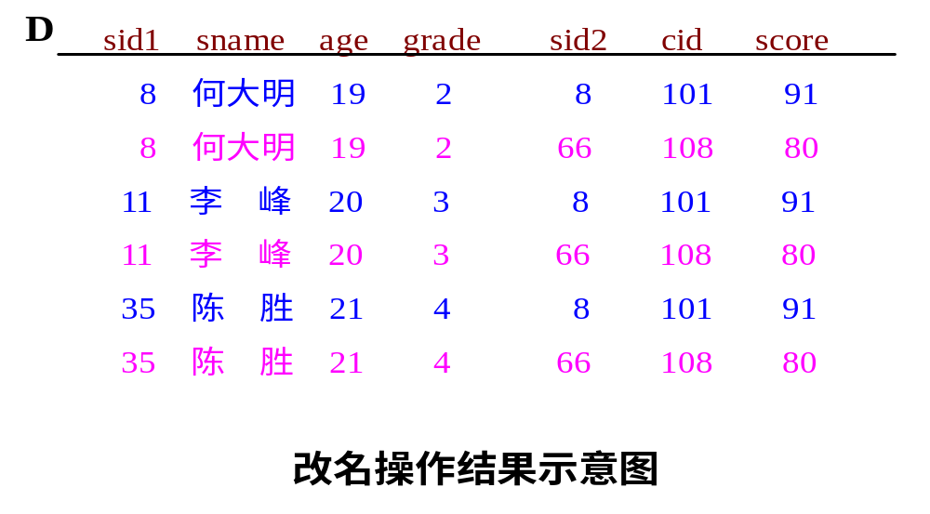
示例：
ρ（D(1→sid1, 5→sid2)，S1×E1）
查询结果：

Slide 70
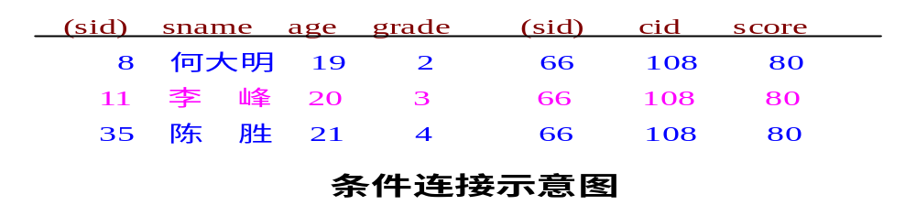
4. Joins
概念：关系与关系的连接。可定义为R×S后跟选择。
种类：条件连接、等连接、自然连接、外连接。
(1) Condition Joins(条件连接)
概念：R _{c} S = σ_{c}(R ×S)
说明：条件c会用到R和S的属性，如R.name，R.i(位置)。
示例：S1 _{S1.sid<E1.sid}E1
查询结果：

Slide 71
相应的SQL查询描述：
SELECT S1.sid, sname, age, grade,
E1.sid, cid, score
FROM S1 CROSS JOIN E1
WHERE S1.Sid < E1.Sid
或：
SELECT S1.sid, sname, age, grade,
E1.sid, cid, score
FROM S1 ，E1
WHERE S1.Sid < E1.Sid
说明：FROM S1 CROSS JOIN E1 等效于 FROM S1, E1 。

Slide 72
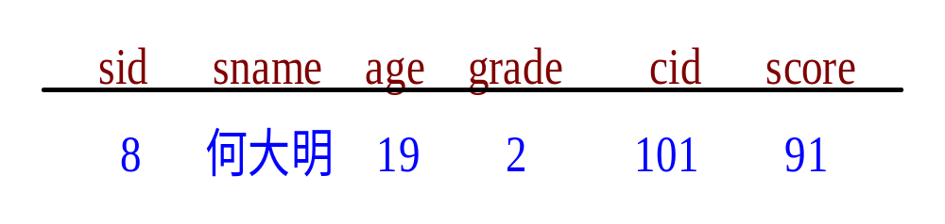
(2)等连接 (Equijoin)
概念：是条件连接的特例，即连接条件由等式组成，如R.name1=S.name2。
说明：由于两字段相等，故结果中有重复的两个字段，等连接定义中将此重复字段在结果中去掉。
示例：S1 _{S1.sid=E1.sid}E1
查询结果：
相应的SQL查询描述：
SELECT S1.sid, sname, age, grade, cid, score
FROM S1，E1
WHERE S1.Sid = E1.Sid

Slide 73
(3) Natural Join(自然连接)
概念：是等连接的特例，即：等式中所涉及的字段名相同，这时可忽略连接条件，即为： R S 。
示例：S1 E1
查询结果：同上。
相应的SQL查询描述：
SELECT S1.sid, sname, age, grade, cid, score
FROM S1 NATURAL JOIN E1
或：
SELECT S1.sid, sname, age, grade, cid, score
FROM S1 ，E1
WHERE S1.Sid = E1.Sid

Slide 74
(4)外连接(Outer Joins)
概念：涉及有空值的自然连接，是自然连接的特例 。
说明：自然连接是寻找相同字段值相等的行。但如果一个关系中的该字段在另一关系中没有值相等的对应行，自然连接不会显示该行，而外连接则将以NULL值形式显示该行。
外连接的种类：
① 左外连接（LEFT OUTER JOIN）
② 右外连接（RIGHT OUTER JOIN）
③ 全外连接（FULL OUTER JOIN）
说明：
① 与外连接对应，前面三种连接为内连接(Inner Join)；
② 关系代数中没有外连接的描述，但SQL标准中有相应的三种外连接查询语句；

Slide 75
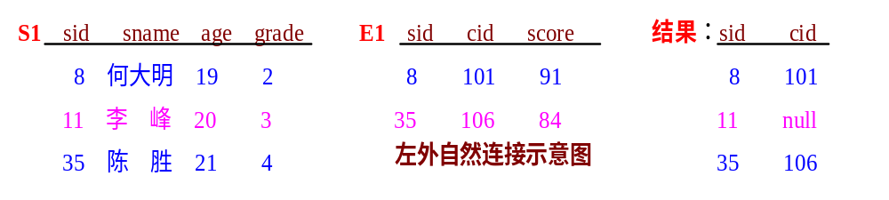
左外连接：对于R S，如果在S中没有匹配R的行，则以NULL值表示之，否则不表示。因R在S的左边得名。实际上最后的结果是以左边的关系R为准，即左边关系中的所有行均应出现在结果中，如果在S中没有对应的行，则以NULL表示之。
相应的SQL查询描述：
SELECT S1.sid, cid
FROM S1 NATUAL LEFT OUTER JOIN E1
示例及结果：

Slide 76
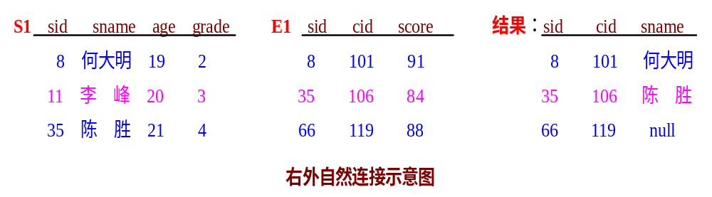
右外连接：对于R S，如果在R中没有匹配S的行，则以NULL值表示之，否则不表示。因S在R的右边得名。相应地，最后的结果以右边的关系S为准。
相应的SQL查询描述：
SELECT E1.sid, cid, sname
FROM S1 NATURAL RIGHT OUTER JOIN E1
示例及结果：

Slide 77
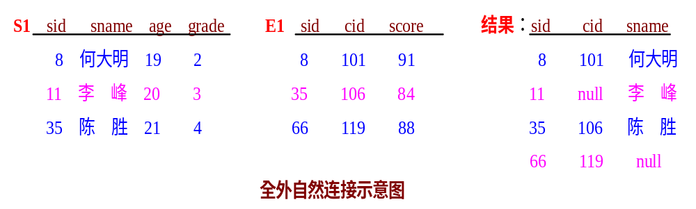
全外连接：对于R S，没有匹配的R和S的行，也都出现于结果中。
相应的SQL查询描述：
SELECT S1.sid, cid, S1.sname
FROM S1 NATURAL FULL OUTER JOIN E1
示例及结果：

Slide 78
5.Division（除，或称商）：R/S
用途：在表达某些查询时有用，例如“查询已注册选修了所有课程的学生名字”。不过，商并不经常使用，所以，数据库系统并没有将其作为一个操作符来实现。
概念：如存在R(x,y)和S(y)两个关系，即R有两个字段x和y，S有一个与R中相同的字段y，则R/S结果为：S中的y出现于R(x,y)中的元组x。
说明：以上所说的字段一般是指类似主键或外键的字段。
用基本操作符表达： A/B = π_{x}(A) － π_{x}((π_{x}(A) ×B)－ A)

Slide 79
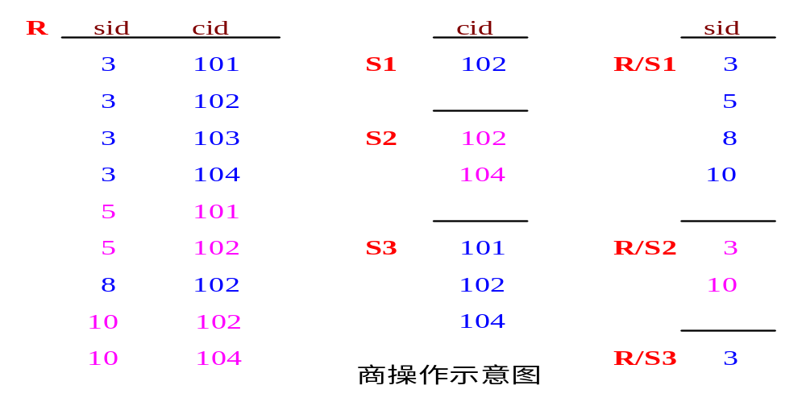
示例及结果：

Slide 80
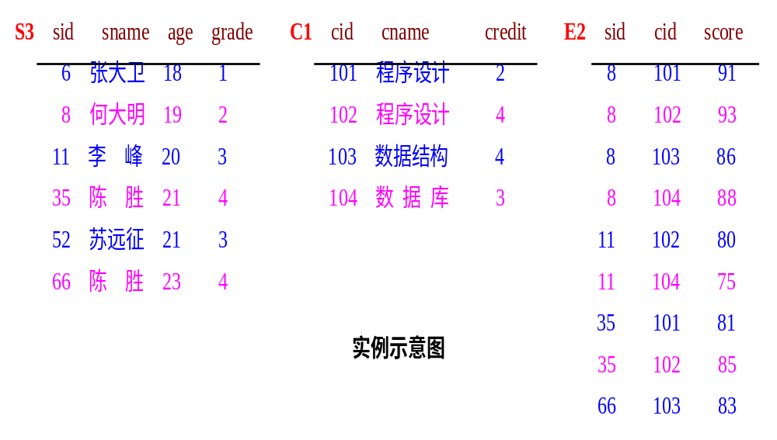
6.关系代数查询的若干示例
所用实例：如下图。

Slide 81
Q1：查询选修103课程的学生名的关系代数表达式。
表达式：π _{sname} ((σ _{cid=103} E2) S3)
或：π _{sname} (σ _{cid=103} (E2 S3)
查询结果：何大明、陈胜。
说明：
⑴ 对第一种表达式，可分解成三步来做
① ρ(Temp1, σ_{cid=103} E2)
② ρ(Temp2, Temp1 S3)
③ π_{sname}(Temp2)
⑵ 第一种表达式比第二种更好，因为中间结果更少。
⑶ 由上可知，存在一个查询优化的问题。
SQL查询：SELECT sname
FROM S3, E2
WHERE S3.sid=E2.sid AND cid=103

Slide 82
Q2：查询选修学分为3的学生名的代数表达式。
表达式：π_{sname}((σ_{credit=3} C1) E2 S3)
或：π_{sname}(π_{sid} (π_{sid} (σ_{credit=3} C1)) E2) S3)
查询结果：何大明、李峰。
SQL查询：
SELECT sname
FROM S3, E2, C1
WHERE S3.sid=E2.sid AND E2.cid=C1.cid AND C1.credit=3
Q3：学生“李峰”所选课程的学分的代数表达式 。
表达式：π_{credit}((σ_{sname="李峰"} S3) E2 C1)
查询结果：4, 3
SQL查询：
SELECT credit
FROM S3, E2, C1
WHERE S3.sid=E2.sid AND E2.cid=C1.cid AND
S3.sname="李峰"

Slide 83
Q4：至少选修了一门课程的学生的名字的代数表达式 。
表达式：π_{sname}(S3 E2)
查询结果：何大明、李峰、陈胜。
SQL查询：
SELECT sname
FROM S3, E2
WHERE S3.sid=E2.sid
Q5：选修了学分为3或为4课程的学生名字的代数表达式 。
表达式：
ρ(TempCourses, (σ_{credit=3} C1)∪(σ_{credit=4} C1))
π_{sname}(TempCourses E2 S3)
或：
ρ(TempCourses, σ_{credit=3∨credit=4} C1)
π_{sname}(TempCourses E2 S3)

Slide 84
查询结果：何大明、李峰、陈胜。
SQL查询：
SELECT sname
FROM S3, E2, C1
WHERE S3.sid=E2.sid AND E2.cid=C1.cid AND
(C1.credit=3 OR C1.credit=4)
或：
SELECT S₃₁.sname
FROM S3 S₃₁, E2 E₂₁, C1 C₁₁
WHERE S₃₁.sid=E₂₁.sid AND E₂₁.cid=C₁₁.cid AND
C₁₁.credit=3
UNION
SELECT S₃₂.sname
FROM S3 S₃₂, E2 E₂₂, C1 C₁₂
WHERE S₃₂.sid=E₂₂.sid AND E₂₂.cid=C₁₂.cid AND
C₁₂.credit=4

Slide 85
Q6：同时选修了学分为3和4课程的学生名字的代数表达式 。
表达式：
ρ(Temp3, π_{sid} ((σ_{credit=3} C1) E2))
ρ(Temp4, π_{sid} ((σ_{credit=4} C1) E2))
π_{sname}((Temp3∩Temp4) S3)
查询结果：何大明、李峰。
SQL查询：
SELECT sname
FROM S3 S, E2 E₂₁, C1 C₁₁,
E2 E₂₂, C1 C₁₂,
WHERE S.sid=E₂₁.sid AND E₂₁.cid=C₁₁.cid AND
S.sid=E₂₂.sid AND E₂₂.cid=C₁₂.cid AND
C₁₁.credit=3 AND C₁₂.credit=4)

Slide 86
或：
SELECT S₃₁.sname
FROM S3 S₃₁, E2 E₂₁, C1 C₁₁
WHERE S₃₁.sid=E₂₁.sid AND E₂₁.cid=C₁₁.cid AND C₃₁.credit=3
AND S₃₂.sid IN
( SELECT S₃₂.sid
FROM S3 S₃₂, E2 E₂₂, C1 C₁₂
WHERE S₃₂.sid=E₃₂.sid AND E₃₂.cid=C₁₂.cid
AND C₁₂.credit=4)
Q7：至少选修了两门课程的学生名字的代数表达式 。
表达式：
ρ(Temp1, π_{sid, sname, cid} (S3 E2))
ρ(Temp2(1→sid1, 2→sname1, 3→cid1, 4→sid2,
5→sname2, 6→cid2), Temp1×Temp1)
π_{sname1}(σ_{sid1=sid2∧cid1≠cid2} Temp2)
查询结果：何大明、李峰、陈胜。

Slide 87
Q8：没有选修学分为3的课程的、年龄大于20岁的学生学号的
代数表达式 。
表达式：
π_{sid} (σ_{age＞20} S3) －π_{sid} ((σ_{credit=3} C1) E2) S3)
查询结果：何大明、李峰、陈胜。
Q9：选修了所有课程的学生名字的代数表达式 。
表达式：
ρ(TempSids, (π_{sid, cid} E2)/ (π_{cid} C1)
π_{sname}(TempSids S3)
查询结果：何大明。

Slide 88
SQL查询：
SELECT sname
FROM S3 S
WHERE NOT EXISTS ( ( SELECT C.cid
FROM C1 C )
EXCEPT
( SELECT E.cid
FROM E2 E
WHERE E.sid=S.sid))
或：
SELECT sname
FROM S3 S
WHERE NOT EXISTS ( SELECT C.cid
FROM C1 C
WHERE NOT EXISTS（SELECT E.cid
FROM E2 E
WHERE E.sid=S.sid AND
E.cid=C.cid))

Slide 89
练习题1：
如图2.4(a)、(b)所示的两个关系,试求以下关系：(c)为R与S 的并，(d)为R与S的交，(e)为R与S的差，(f)为R与S的广义笛卡尔积。
R S
(a) (b)
A
B
C
A
B
C
a1
b1
c1
a1
b1
c1
a1
b1
c2
a2
b2
c1
a2
b2
c1
a2
b3
c2

Slide 90
R∪S R-S
(c) (d)
R∩S
（e）
A
B
C
A
B
C
a1
B1
c1
a1
b1
c2
a1
B1
c2
a2
B2
c1
a2
B3
c2
A
B
C
a1
B1
c1
a2
B2
c1

Slide 91
A
B
C
A
B
C
a1
b1
c1
a1
b1
c1
      R×S
a1
b1
c1
a2
b2
c1
a1
b1
c1
a2
b3
c2
a1
b1
c2
a1
b1
c1
a1
b1
c2
a2
b2
c1
a1
b1
c2
a2
b3
c2
a2
b2
c1
a1
b1
c1
a2
b2
c1
a2
b2
c1
a2
b2
c1
a2
b3
c2

Slide 92
T（教师表）
练习题2：
TNO
教师号
TN
姓名
SEX
性别
AGE年龄
PROF
职称
SAL
工资
COMM
岗位津贴
DEPT
系别
T1
李力
男
47
教授
1500
3000
计算机
T2
王平
女
28
讲师
800
1200
信息
T3
刘伟
男
30
讲师
900
1200
计算机
T4
张雪
女
51
教授
1600
3000
自动化
T5
张兰
女
39
副教授
1300
2000
信息

Slide 93
S（学生表）
SNO
学号
SN
姓名
SEX
性别
AGE
年龄
DEPT
系别
S1
赵亦
女
17
计算机
S2
钱尔
男
18
信息
S3
孙珊
女
20
信息
S4
李思
男
21
自动化
S5
周武
男
19
计算机
S6
吴丽
女
20
自动化

Slide 94
C（课程表）
CNO
课程号
CN
课程名
CT
课时
C1
程序设计
60
C2
微机原理
80
C3
数字逻辑
60
C4
数据结构
80
C5
数据库
60
C6
编译原理
60
C7
操作系统
60

Slide 95
SC（选课表） TC（授课表）
SNO
学号
CNO
课程号
SCORE
成绩
TNO
教师号
CNO
课程号
S1
C1
90
T1
C1
S1
C2
85
T1
C4
S2
C5
57
T2
C5
S2
C6
80
T3
C1
S2
C7
T3
C5
S2
C5
70
T4
C2
S3
C1
0
T4
C3
S3
C2
70
T5
C5
S3
C4
85
T5
C7
S4
C1
93
S4
C2
85
S4
C3
83
S5
C2
89

Slide 96
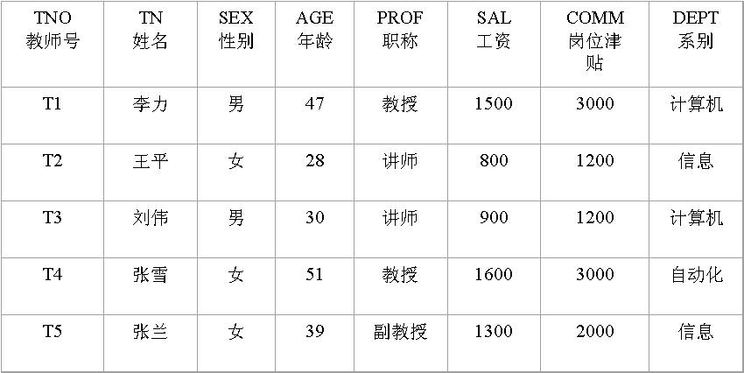
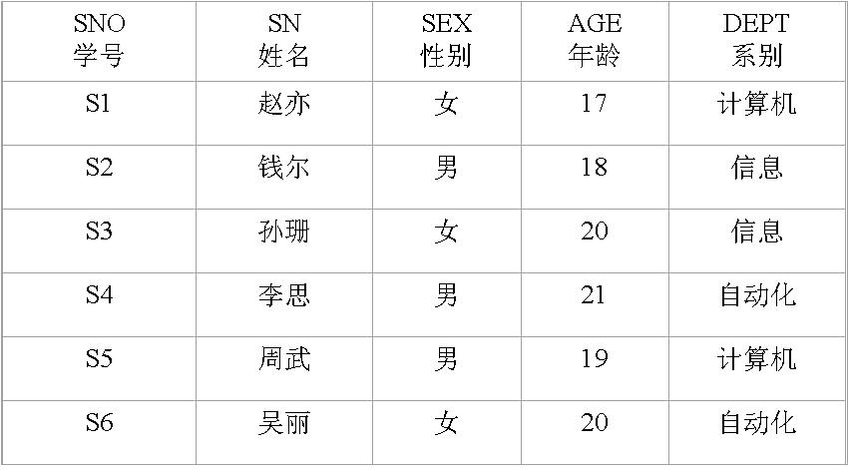

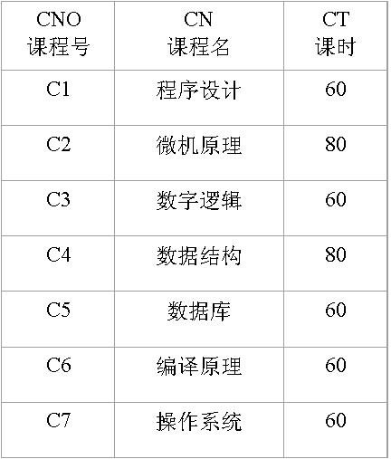
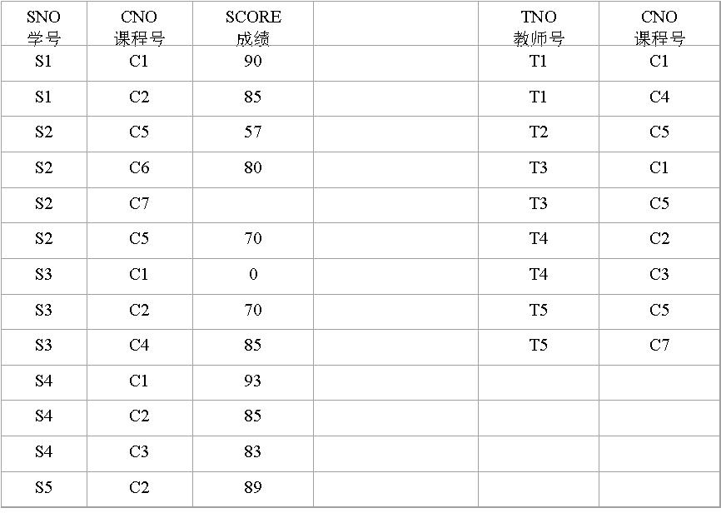
S（学生表）
T（教师表）
C（课程表）
SC（选课表） TC（授课表）
Question:
查询计算机系的全体学生
查询工资高于1000元的男教师
查询教师的姓名及其职称
查询教师关系中有哪些系
查询讲授C5课程的教师号

Slide 97
Question:
查询计算机系的全体学生
查询工资高于1000元的男教师
查询教师的姓名及其职称
查询教师关系中有哪些系
查询讲授C5课程的教师号

Slide 98
查询计算机系的全体学生
  σ_{DEPT=’计算机’} (S)或
  σ_{5=’计算机’} (S)（其中5为DEPT的属性序号）
结果右图所示。
SNO
SN
SEX
AGE
DEPT
S1
赵亦
女
17
计算机
S5
周武
男
19
计算机

Slide 99
查询工资高于1000元的男教师。
  σ_{(SAL>1000) ∧(SEX=’男’)} (T)
结果如图所示。
注意：字符型数据的值应该使用单引号括起来，例如，‘计算机’，‘男’。
TNO
TN
SEX
AGE
PROF
SAL
COMM
DEPT
T1
李力
男
47
教授
1500
3000
计算机

Slide 100
查询教师的姓名及其职称
  Π_{TN,TNO,PROF}(T)或
  Π_{2,1,5}(T)
  （其中2,1,5分别为TN、TNO和PROF的属性序号）
结果右图所示
上例表明，
投影运算可以改变
关系的属性次序
TN
TNO
PROF
李力
T1
教授
王平
T2
讲师
刘伟
T3
讲师
张雪
T4
教授
张兰
T5
副教授

Slide 101
查询教师关系中有哪些系
Π_{DEPT}(T)
结果如右图所示
由例2.7可以看出，投影后取消了某些属性列后，就可能出现重复行，应该取消这些完全相同的行。所以投影之后，不但减少了属性，元组也可能减少，新关系与原关系不相容。
DEPT
计算机
信息
自动化

Slide 102
查询讲授C5课程的教师号
  Π_{TNO}(σ_{CNO=’C5’}(TC))
结果如右图所示。
本例中选取运算和投影运算相结合，先在授课表中选取满足条件的元组，再于TNO属性上进行投影。
TNO
T2
T3
T5

Slide 103
练习题3：
如图2.9(a)、(b)所示的两个关系R与S，试求如下关系：
(c)为R和S的大于连接（C>D），(d)为R和S的等值连接
（C=D），(e)为R和S的等值连接（R.B=S.B），(f)为R
和S的自然连接。
R S
(a) (b)
A
B
C
B
D
a1
b1
2
b1
5
a1
b2
4
b2
6
a2
b3
6
b3
7
a2
b4
8
b3
8

Slide 104
大于连接（C>D） 等值连接（C=D）
(c) (d)
A
R.B
C
S.B
D
A
R.B
C
S.B
D
a2
b3
6
b1
5
a2
b3
6
b2
6
a2
b4
8
b1
5
a2
b4
8
b3
8
a2
b4
8
b2
6
a2
b4
8
b3
7

Slide 105
等值连接(R.B=S.B) 自然连接
(e) (f)
A
R.B
C
S.B
D
A
B
C
D
a1
b1
2
b1
5
a1
b1
2
5
a1
b2
4
b2
6
a1
b2
4
6
a2
b3
6
b3
7
a2
b3
6
7
a2
b3
6
b3
8
a2
b3
6
8

Slide 106
练习题4：
对于学生选课关系，其关系模式为：
学生（学号，姓名，年龄，所在系）；
课程（课程名，课程号，先行课）；
选课（学号，课程号，成绩）。
用关系代数完成如下查询。
1） 求学过数据库课程的学生的姓名和学号。
2） 求学过数据库和数据结构的学生姓名和学号。
3） 求没学过数据库课程的学生学号。
1)
2)
3)

Slide 107



练习题5：设有一个SPJ数据库，包括S, P, J, SPJ四个关系模式：
S (SNO, SNAME, STATUS, CITY); P (PNO, PNAME, COLOR, WEIGHT);
J (JNO, JNAME, CITY); SPJ (SNO, PNO, JNO, QTY). 其中：
供应商表S由供应商代码(SNO)、供应商姓名(SNAME)、供应商状态(STATUS)、供应商所在城市(CITY)组成：
零件表P由零件代码(PNO)、零件名(PNAME)、颜色(COLOR)、重量(WEIGHT)组成；
工程项目表J由工程项目代码(JNO)、工程项目名(JNAME)、工程项目所在城市(CITY)组成；
供应情况表SPJ由供应商代码(SNO)、零件代码(PNO)、工程项目代码(JNO)、供应数量(QTY)组成
试用关系代数完成如下查询：
1）求供应工程代码为J1的零件的供应商号码SNO
2）求供应工程代码为J1的零件代码为P1的供应商号码SNO
3）求供应工程代码为J1零件为红色的供应商号码SNO
4）求没有使用天津供应商生产的红色零件的工程号
5）求至少用了供应商S1所供应的全部零件的工程号
1)
2)
3)
4)
5)

